Slide 1
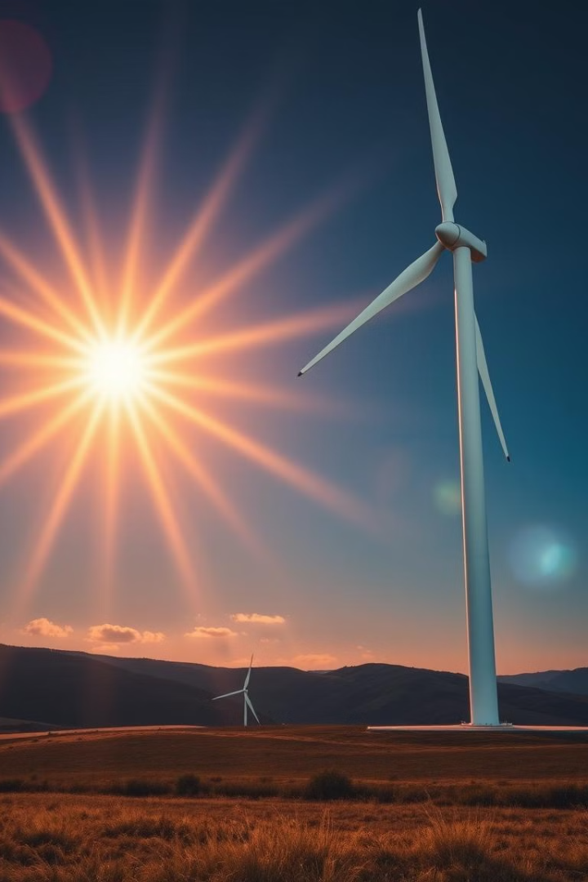

САЙТ ДЛЯ ПОДДЕРЖКИ ВОЗОБНОВЛЯЕМЫХ ИСТОЧНИКОВ ЭНЕРГИИ
Авторы: Глнджян Эрик Рубенович,
Закиров Давид Эльсеварович.
10 Класс, ГБОУ Школа №2033
Руководитель: Гришина Алина Александровна

Slide 2


Оглавление
Актуальность
Цель и задачи работы
Методика выполнения работы
Результаты
Обсуждения
Список используемой литературы
ᵒ

Slide 3

Работа и ее актуальность
Наш сайт — это платформа, посвященная возобновляемым источникам энергии и экологически устойчивым решениям. Пользователи могут находить актуальные новости и информацию о новых проектах в сфере ВИЭ, а также поддерживать их финансированием. Сайт помогает привлекать внимание к важным инициативам в области устойчивой энергетики, предоставляя людям возможность сделать вклад в развитие экологически чистых технологий.
Проблемы изменения климата и исчерпания традиционных ресурсов становятся всё более острыми. В ответ на эти вызовы важно активно развивать возобновляемые источники энергии и поддерживать инновационные экологические проекты. Наш сайт предоставляет возможность узнать о новых проектах в этой области и внести свой вклад в их реализацию через финансирование. Это позволяет каждому пользователю стать частью глобальной инициативы по переходу к более устойчивым источникам энергии.

Slide 4


Цель
Основной целью данного проекта является создание онлайн-платформы, предназначенной для поддержки и финансирования различных инициатив в области возобновляемых источников энергии (ВИЭ).
Предоставить пользователю удобный, интуитивно понятный интерфейс, обеспечить быструю загрузку и адаптивность на различных устройствах, а также создать гармоничный и визуально привлекательный дизайн для комфортного взаимодействия.

Slide 5

Задачи работы:
Разработать и реализовать дизайн страниц сайта.
Определить и описать функциональные возможности будущего сайта.
Собрать данные о ВИЭ для базы данных.
Написать код для реализации функций сайта.
Провести тестирование и устранить ошибки.

Slide 6






Для реализации сайта был выбран
следующий стек технологий:
Django
HTML
CSS
JavaScript
MariaDB
Python
VSCode

Slide 7


В рамках реализации проекта проводится изучение
HTML и CSS — Структура страниц и стилизация.
Проектирование базы данных — Разработка схемы данных.
Django-приложения — Обработка данных на сервере.
Маршрутизация и динамические URL — Настройка маршрутов.
Статические файлы — Управление изображениями и ресурсами.
Django ORM — Взаимодействие с базой данных.
Обработка форм — Ввод и валидация данных.
Авторизация и сессии — Управление пользователями.
Поиск по базе данных — Реализация функционала поиска.
QuerySet — Оптимизация запросов.
Интеграция с API — Подключение внешних сервисов.
Тестирование — Проверка и исправление ошибок.

Slide 8
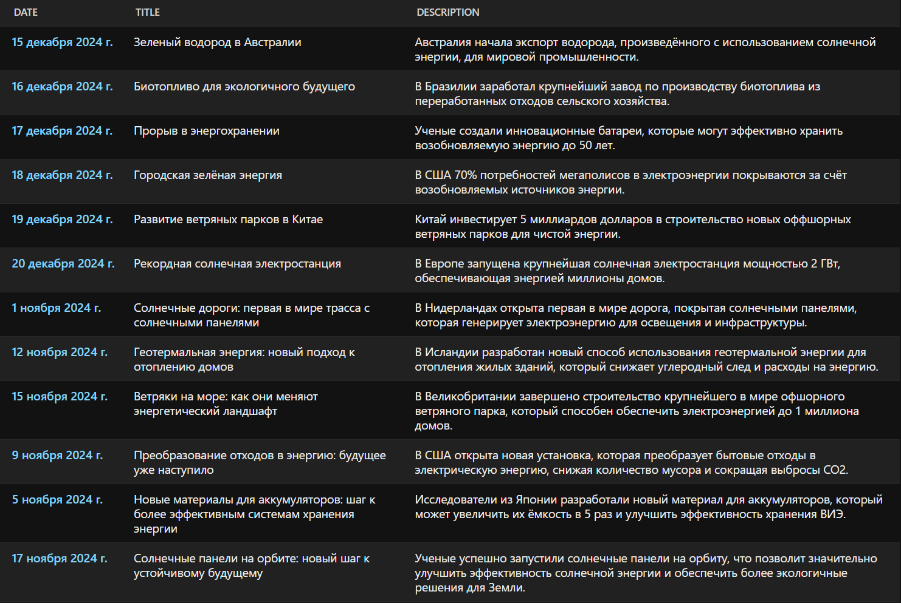
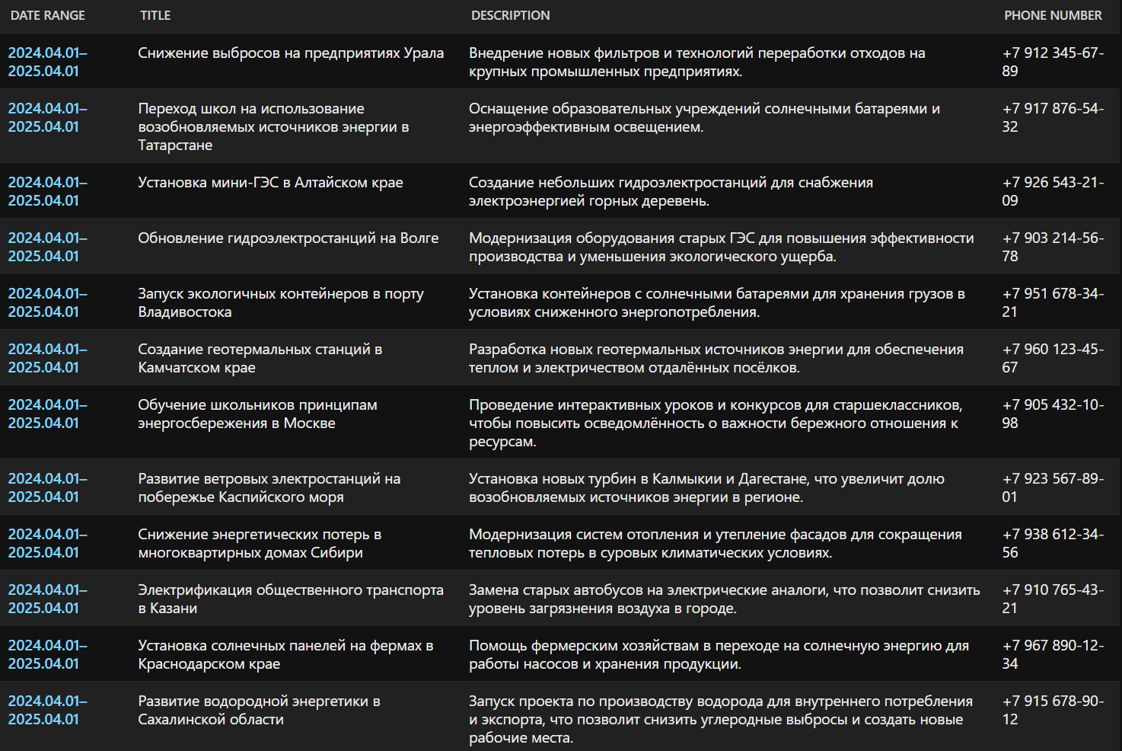
Методика выполнения работы: структура базы данных
Для хранения и организации данных о новостях и решениях мы создали базу данных с помощью Django:
Таблица “news”(новости):
Таблица “solutions”(решения):
Рисунок 1 – таблица базы данных “news”
Рисунок 2 – таблица базы данных “solutions”

Slide 9
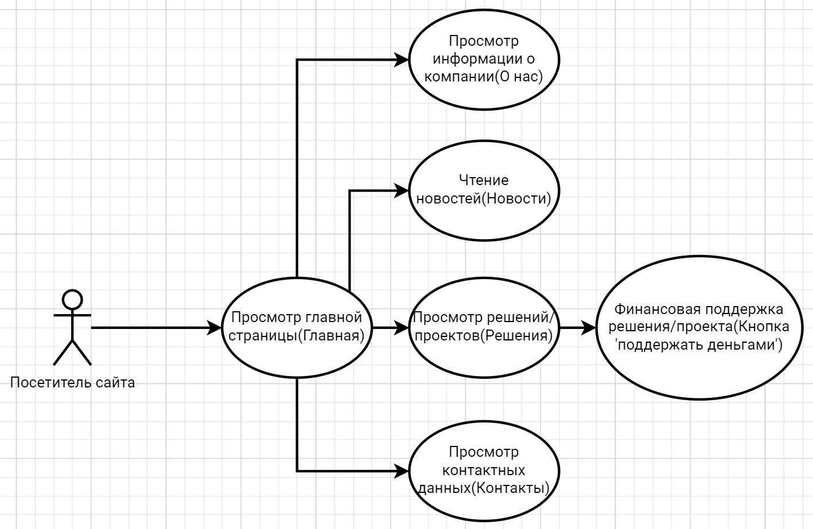
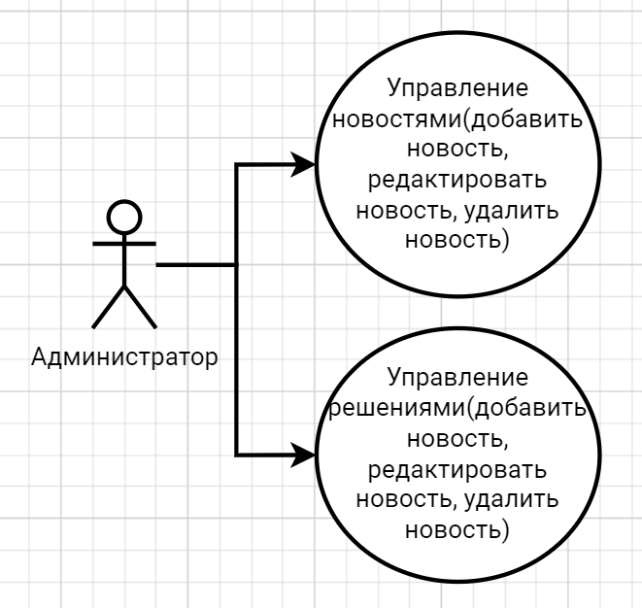
Методика выполнения работы: проектирование
На этом слайде представлены UML-диаграммы, показывающие действия посетителя и администратора:
UML-диаграмма для посетителей сайта:
UML-диаграмма для администратора сайта:
Рисунок 3 – UML-диаграмма посетителя.
Рисунок 4 – UML-диаграмма посетителя.

Slide 10
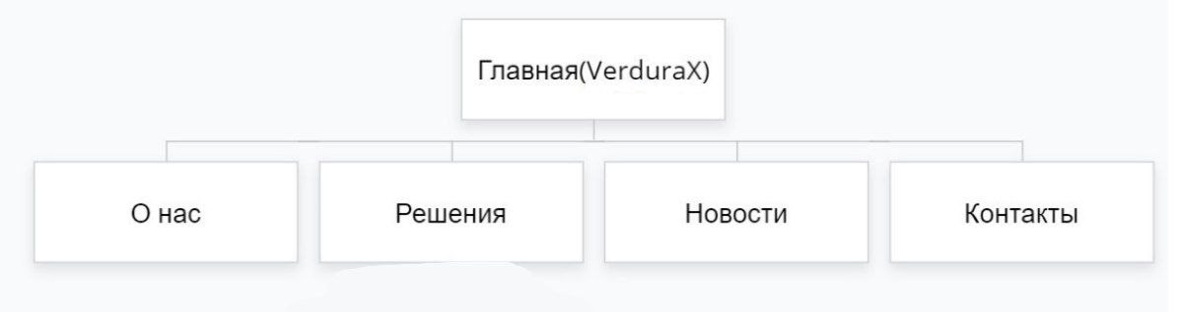

Методика выполнения работы: сайт проекта
На этом слайде представлена карта сайта, иллюстрирующая структуру и навигацию между основными разделами. Переход между страницами можно осуществить через навигационное меню, обеспечивающее удобное перемещение по сайту:
Рисунок 5 – карта сайта.

Slide 11


Методика выполнения работы: Тестирование
Тестирование было проведено с целью обеспечения функциональности и удобства сайта. Особое внимание уделялось выявлению и устранению ошибок в интерфейсе, проверке корректности работы всех элементов и кнопок, а также удобству навигации. Процесс тестирования включал сбор отзывов пользователей, анализ их взаимодействия с сайтом и улучшение его элементов для достижения максимальной эффективности и простоты использования.
Тестирование UI/UX помогло сделать интерфейс простым и удобным. Мы улучшили дизайн, упростили навигацию и сделали сайт удобным.

Slide 12



Результаты
В процессе разработки использовались технологии HTML, CSS, JavaScript, а также фреймворк Django для создания серверной части и работы с базами данных. Сайт имеет удобный интерфейс, адаптивный дизайн и чёткую структуру.
Тестирование показало стабильную работу, быструю загрузку страниц и отсутствие ошибок. Проект полностью соответствует поставленным задачам, обеспечивая современный дизайн и высокую производительность.

Slide 13


Обсуждения
Проект VerduraX имеет перспективы для дальнейшего развития, включая расширение функционала и улучшение пользовательского опыта.
Будущие планы VerduraX:
1. Добавление новых разделов, таких как форум, отзывы.
2. Разработка мобильного приложения для удобства пользователей
3. Добавить авторизацию для персонализации.
4. Реализовать адаптацию под разные экраны.
5. Сортировка по тематике в разделе “Новости” и “Решения”.

Slide 14


Список используемой литературы
Силин, П. А. Проектирование и разработка веб-приложений. — М.: Издательство, 2020.
Баранов, С. В. Основы работы с Django. — М.: Издательство, 2021.
Степанов, И. А. Методы тестирования программного обеспечения. — М.: Издательство, 2017.
Шабанов, Д. Ю. Дизайн пользовательского интерфейса. — М.: Издательство, 2020.
Иванов, А. С. Возобновляемые источники энергии: перспективы и вызовы. — М.: Энергетика, 2019.

Slide 15



Спасибо за внимание!

